Slide 2
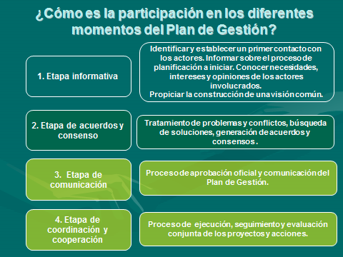
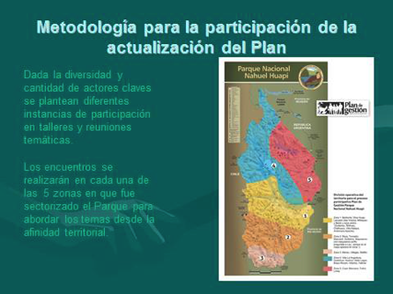
KVME FELEN nuestro PLAN de VIDA
NACE a TRAVES DE DISCUTIR con EL PARQUE NACIONAL NAHUEL HUAPI
la actualización del Plan de gestión del parque y Nuestra participación dentro de este.

Slide 3
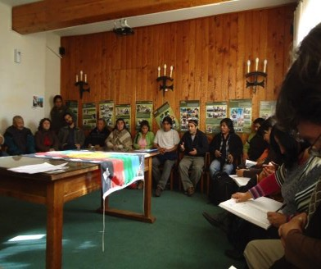
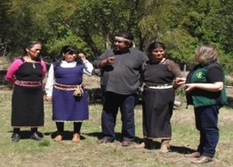
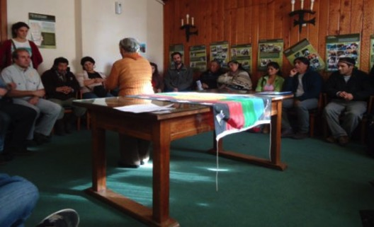
Considerando y conociendo otros procesos organizativos de otras zonales pudimos defender
esta Propuesta del PLAN DE VIDA dentro del parque nacional Nahuel Huapi. Como institución Estatal
Se Acordó la realización de una serie de talleres comunitarios para entender que era este y que queremos o como queremos estar nosotros dentro de esta actualización del plan del parque

Slide 4
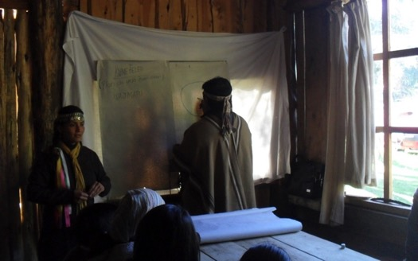
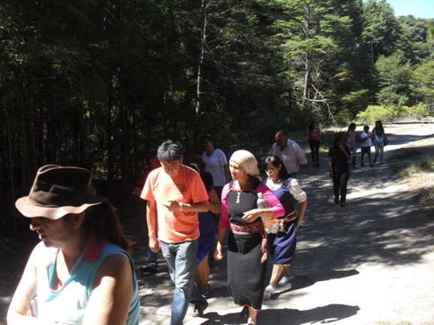
¿Cómo entendemos nuestro Kvme Felen?
Ce –persona, reyma- femilia intima, Lof – cominidad.
Vive en un entorno definido como IXOFIJMOGEN
(DIVERSIDAD DE VIDAS). Aquí se expresa todo, lo
tangible e intangible.
La relación de estas fuerza esta regulado por el AZ MAPU

Slide 5
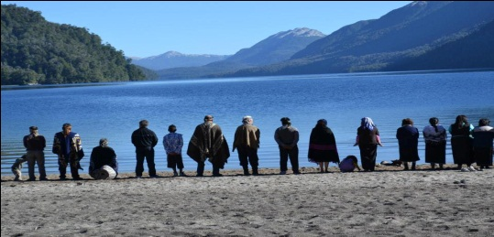
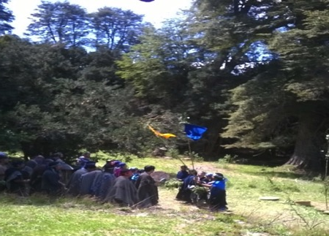
Desarrollo del concepto:
Kvme felen es el estar-Bien – Buen Vivir.
ES:
Entender al wajmapu: Para vivir bien hay que primero saber vivir para luego convivir, con otras vidas.
Tener kisugvnewvn: Respetar el az mapu, mapu ñi kisugvnewvn – reconocer a la naturaleza como el sistemas mayor preexistente al sistema social Humano.

Slide 6
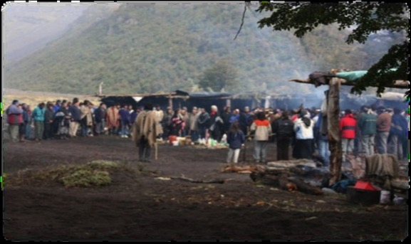

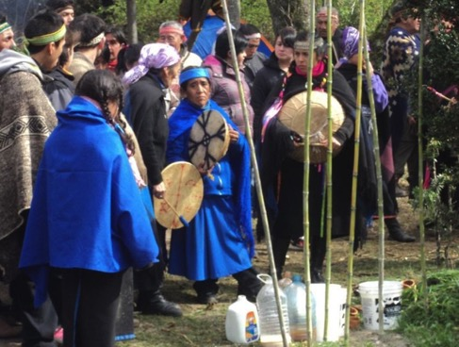
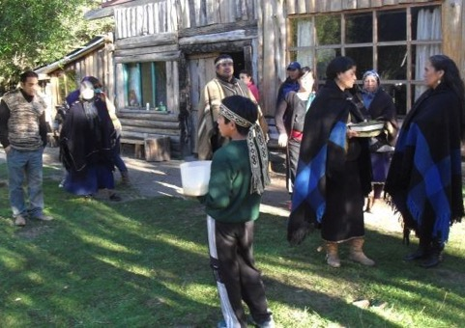

Slide 7
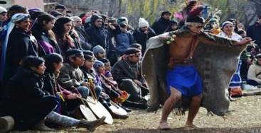
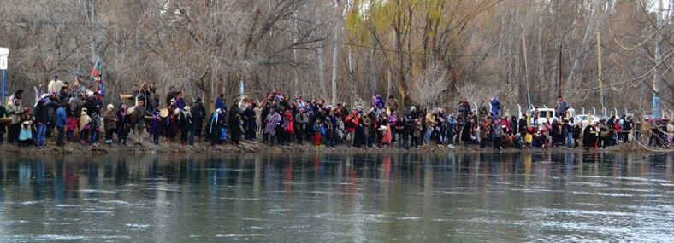
Es:
- Hacer ayekan – kawiñ: Féstejar, jugar, danzar divertirse en comunidad. Expresar sus sentimientos.
Hacer Kvme kvzawvn: Saber trabajar, es hacer kimkantun – aprender jugando, principios y valores como el Kejuwvn – ayuda mutua.
Hacer Epun pvlekejuwvn: Devolver en trabajo la ayuda prestada, Trabajar en reciprocidad.
Saber hacer gvxamkan: Saber comunicarse, aprender a escuchar y a observar.
Ejercer el xukawvn: Es respetar para ser respetado.
Ejercer el YAMVWVN se refiere a la importancia de la reciprocidad, el respetar para ser respetado, el saber situarse frente a otro, ser ubicarse , no burlarse, no reírse del otro. Respetando la palabra de nuestros mayores.

Slide 8
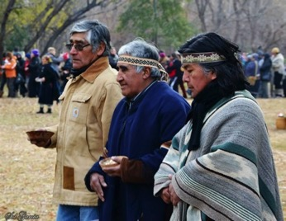
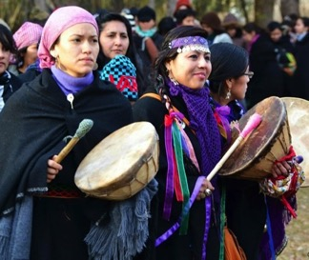
Es:
Respetar la dualidad de genero y generación.
Es hacer yafvtvn fortalecernos a través de los alimentos, en el buen comer y bien beber. Aquí realizamos la práctica del xafkintu – intercambio y el gijamawvn – dar y recibir.

Slide 9
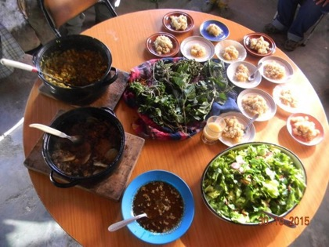
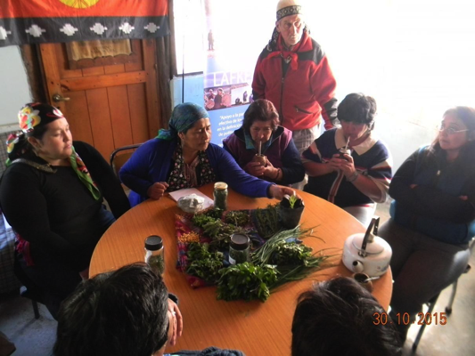
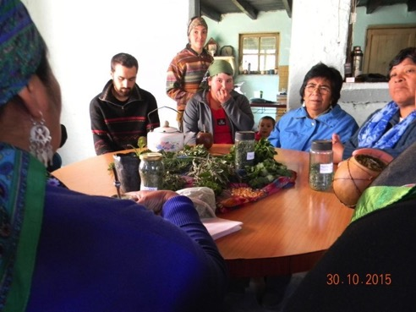
Es SOBERANIA ALIMENTARIA: para asegurar nuestra alimentación saludable, y ejercer plena autonomía alimentaria y económica.

Slide 10
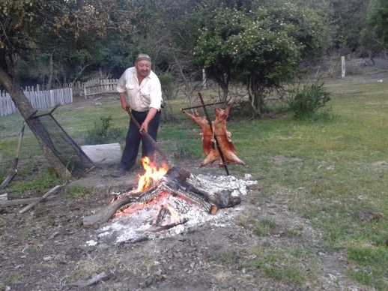
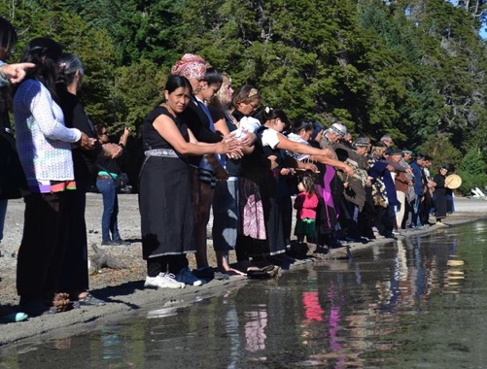
Ser VLMEN: es no acumular bienes, ser vlmen es ser kimce (persona sabia) porque si posee muchos bienes es porque pone en práctica el MAPUCE KIMVN (Conocimiento Mapuce) donde da, comparte y asi recibe. Pu newen –las fuerzas se lo transmiten (ej.pagi).

Slide 11
KVME FELEN es tener NOR KIMVN - educación autónoma.
El Pueblo Mapuce entiende que cada Newen cumplen un rol y son parte en la transmisión de Kimvn/ conocimientos.
El proceso educativo mapuce comienza desde la misma concepción de la persona, se continúa en vida familiar y comunitaria, siendo fundamental el REWE o GEJUPUWE
Este proceso de educación continuará aún después de la desaparición física del CE a través de PEWMA/ sueños

Slide 13
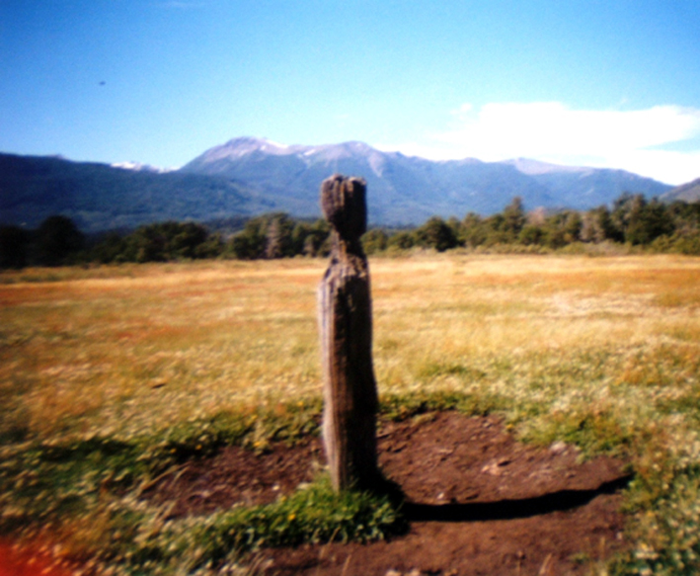
KVME FELEN ES VALORAR AL REWE como nuestro centro de educación

Slide 14
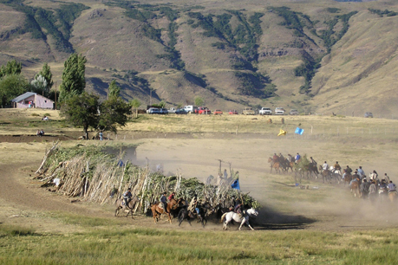
KVME FELEN es ejercer el GEJUPUN

Slide 15
Pilares para un kvme felen
Para que nuestro KVME FELEN sea efectivo, nuestro proyecto de vida se asienta en tres pilares : WAJ MAPU (Territorio), el carácter de PUEBLO ORIGINARIO o preexistente MAPUNCE y KIZU GVNEWVN (Autonomía). Estos son interdependientes. ‘Pueblo’ significa territorio y autonomía. ‘Territorio’ significa pueblo y autonomía. ‘Autonomía’ significa territorio y da sentido y realidad a nuestra vida como pueblo originario.

Slide 16
La autonomía está vinculada con la interculturalidad
Lo intercultural no puede proyectarse sin la autonomía, ya que es necesario que nuestra propia cosmovisión cumpla el rol de revisar las bases actuales de la racionalidad capitalista, el monoculturalismo, el patriarcado y el racismo.

Slide 17

el Kvme Felen es referido aquí a las personas:
Respecto al IXOFIJMOGEN, es posible distinguir tres componentes principales:
Los recursos naturales.
Los recursos naturales corresponden al medioambiente, tierra/territorio,
agua, todos los seres vivos.
La dimensión Económica y productiva.
La dimensión económica se refiere aquella parte de los recursos
naturales que permiten generar la reproducción de las formas de vida
mapuce (sea mediante la generación de dinero o bien de recursos para la vida).
Recursos materiales y seres Espiritualidades:
Los recursos materiales corresponden a recursos como infraestructura,
caminos, sedes, etc. que no caben en las subclasificaciones anteriores.
A nivel del CE, es posible distinguir dos dimensiones más:
la Político-organizacional.
La dimensión político-organizacional incluye: sistemas de representatividad,
control/decisiones sobre el interno/entorno; sistemas de comunicación
interna y generación de nuevos liderazgos.
y la sociocultural.
La dimensión Sociocultural incluye como subdimensiones:
la reculturación -mugeltun kimün-,
el sistema de autoridades de conocimiento,
la educación/formación de las personas,
la salud de las personas.

Slide 18
las dimensiones identificadas como esenciales del desarrollo propio mapuce son cuatro:
religioso, medio natural, político-organizacional y sociocultural
1. religioso:
refiere a las relaciones entre la comunidad u organización mapuce con el mundo espiritual.
2. medio natural:
la relación con los las fuerzas naturales (recursos) y el Medio Ambiente, con lo específico de la producción económica y con recursos materiales -propios o externos- necesarios para el desarrollo. Son centrales aquí la tierra, el agua y la biodiversidad disponibles para las personas y sus comunidades. Como eje , la soberanía alimentaria.
3. político-organizacional:
incluye las subdimensiones esenciales que permitan el fortalecimiento de la comunidad u organización territorial tanto como objetivo del proceso como medio que viabiliza la posibilidad de poner en práctica, el MAPUCE KIMVN/ conocimiento mapuce, a las iniciativas hacia el desarrollo o KVME FELEN.
4.sociocultural:
incluye la necesidad de “reculturizar” –MONGENTUN KIMVN - para lo cual la búsqueda y valorización de los sabios mapuce -kimce- son esenciales, como los KIMELTUFE / educadores que tienen la capacidad de entregar el conocimiento de nuestros mayores. Y así asegurar el traspaso de conocimiento. Estas subdimensiones tienen relación directa con la dimensión de Espiritualidad.
Incluye aquí la educación - KIMELTUN- y de la salud –KVME MOGEN- las cuales pueden incluir, o no, tanto la educación y salud occidental.

Slide 19

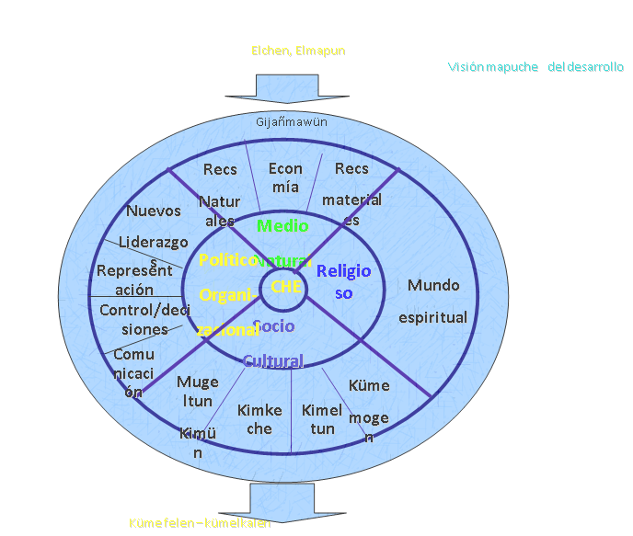
Siendo estas dimensiones las centrales identificadas para el Kvme Felen – Buen vivir.
su efecto esperado es el KVME FELEN -bienestar más de tipo material y el KVMELKALEN -bienestar más amplio, especialmente de tipo espiritual, pero también social, cultural, material.
Por lo que, saber Vivir Bien NO ES Vivir Mejor.
Ya que lo primero es saber Vivir para convivir con nuestra MAPU y el Vivir mejor es vivir a costa de nuestra MAPU, explotándola para tener más.
Son nuestros objetivos del desarrollo desde la perspectiva mapuce, como persona primero luego en sociedad (su lof).
Son nuestros objetivos del
desarrollo desde la perspectiva
mapuce, como persona primero
luego en sociedad (su lof).

Slide 20
DESAFIOS:
la necesidad de avanzar en la generación de sistemas de INDICADORES.
Aquí se requiere definir cómo se entienden esos indicadores, para qué se generan, cómo se pretenden utilizar, etc.
Algunos indicadores serán de tipo cuantitativo:
se requerirá identificar o definir los estándares mínimos (por ejemplo, cuál es el mínimo de calidad de agua aceptado para consumo humano?, cuál es el mínimo de hectáreas por hogar que asegure un adecuado bienestar?, cuál es el mínimo de hectáreas por hogar que permita el bienestar de las próximas generaciones?

Slide 21
DESAFIOS:
Otros Indicadores serán cualitativos:
el desafío habitualmente es ¿qué debe sentir, percibir, decir, opinar la gente de la comunidad para poder afirmar que el sistema de decisiones fue democrático en una organización o comunidad?.
EJ, si se esta respetando las normas y principios mapuce.
Como el ejercicio del Nor Feleal – Organo ancestral de aplicación de justicia mapuce
Algunos indicadores serán “universales”:
Ej, que se este aplicando el Mapuce Kimvn – Conocimiento Mapuce, Como la práctica de conocimiento mapuce, en el gijatun-ceremonias religiosas, kvme mogen – salud, kimeluwvn – educación autónoma mapuce, etc.

Slide 22
DESAFIOS:
y otros deberán ser precisados:
Territorio - comunidad u organización específica:
Por ejemplo, los pewence precisarán sus indicadores respecto de la biodiversidad distinto que los bafkence, o que los naqce e incluso al interior de las identidades territoriales habrán diferencias entre un lof y otro.

Slide 23
CONCLUSIÓN:
Nuestro desafío implica :
1. Permita contener la diversidad de realidades dentro del pueblo mapuce
2. Incluya las dimensiones esenciales o “mínimas” que en su conjunto “aseguren” el desarrollo sustentable mapuce, teniendo como eje la Soberanía Alimentaria, para luego asegurar nuestra alimentación.
3. Permita que estas dimensiones se operativizen o traduzcan en acciones concretas
4. Permita que estas dimensiones generen indicadores más específicos que se puedan evaluar, sea mediante metodologías cuantitativas o cualitativas, para poder evaluar las experiencias emprendidas

Slide 24
Nuestro escenario deseado…
“Hasta hoy han puesto nuestra cultura al servicio del desarrollo wigka … Nosotros ahora vamos a crear una economía al servicio de nuestro desarrollo cultural. Nosotros vamos a crear capacidades y fuentes de trabajo para que nuestros bosques, nuestros lagos, nuestras Kimvn montañas nos permitan recuperar nuestros valores y principios comunitarios – Az Mogen, el respeto a nuestras autoridades originarias – kume Feleal (autoridades propias), a practicar nuestros Nor Feleal (normas de justicia y derecho), a la educación mapuce basada en el respeto a los mayores, kimvnce y a la naturaleza /ixofijmogen, que es recuperar nuestro Nor kimvn (Educación). Solo volviendo a reestablecer todos estos elementos, podremos decir que nos desarrollamos, que logramos bien estar, que “progresamos “ o que crecemos. Porque lo hacemos desde nuestra cosmovisión. Y esto no tiene nada que ver con el desarrollo que nos propone el wigka, que es acumular y crecer económicamente a costa de destruir, de volvernos egoístas, de pensar solo como individuo, de corrompernos, de destruirnos humanamente, de alejarnos de las vidas naturales, de contaminar no solo el planeta, sino nuestro piwke ka logko (corazón y penzamiento)”.
Ñizol Logko Elias Maripan.

Slide 25
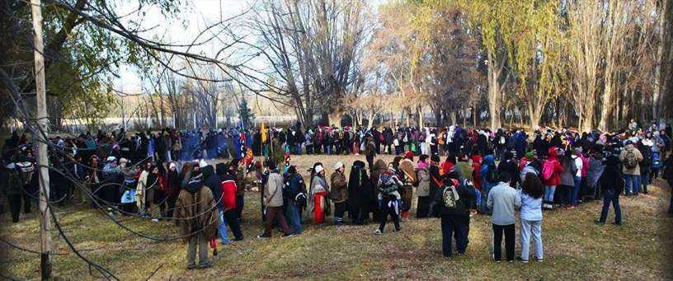
Nuestro escenario a futuro..
Elaboración de mapeos culturales para cada comunidad, para saber como estamos
y que realidad, que nos debilita, podemos cambiar en ella, o potenciar nuestros logros.
Descolonizarnos para recuperar nuestras practicas culturales ancestrales
y traer nuestra memoria al presente para saber que aceptamos y que NO de la otra sociedad
VOLVER A NUESTRO ORIGEN, PARA SEGUIR PERSISTIENDO COMO MAPUCE.

Slide 26
KVME FELEN en un estado plurinacional
Supone el autogobierno como ejercicio de la libre determinación para proyectarnos como Pueblo.
Implica el reconocimiento como Pueblo diferente, con derechos propios, específicos y diferenciados dentro de un estado unitario plurinacional e intercultural.

Slide 27
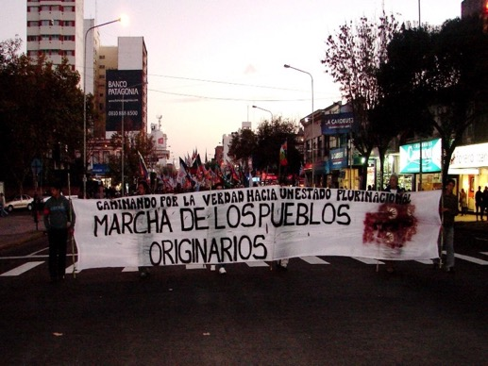
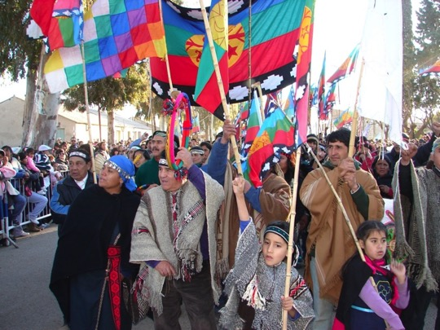
Aniversario de la revolución de mayo
En 1810.
Marcha nacional de los Pueblos Indigenas
De la Argentina para el reconocimiento real
De la existencia de los Pueblos, dentro de una nuevo Estado.

